Slide 1
স্বাগতম

Slide 2
পরিচিতি
শিক্ষক পরিচিতি
পাঠ পরিচিতি
মোহাম্মদ হামিদুর রহমান
সিনিয়র শিক্ষক (গণিত ও বিজ্ঞান)
এম.এসসি (প্রথম শ্রেণি ),বি.এড।
ঘাটাইল সরকারি গণ পাইলট উচ্চ বিদ্যালয়।
ঘাটাইল,টাঙ্গাইল।
শ্রেণিঃ নবম-দশম শ্রেণি
বিষয়ঃ উচ্চতর গণিত
অধ্যায়ঃত্রয়োদশ
বিশেষ পাঠ-পরিমিতি
পাঠের বিষয়ঃ গোলকের আয়তন এবং পৃষ্ঠতলের ক্ষেত্রফল।
সময়ঃ৫০মিনিট

Slide 3
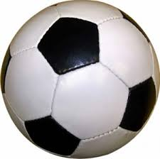
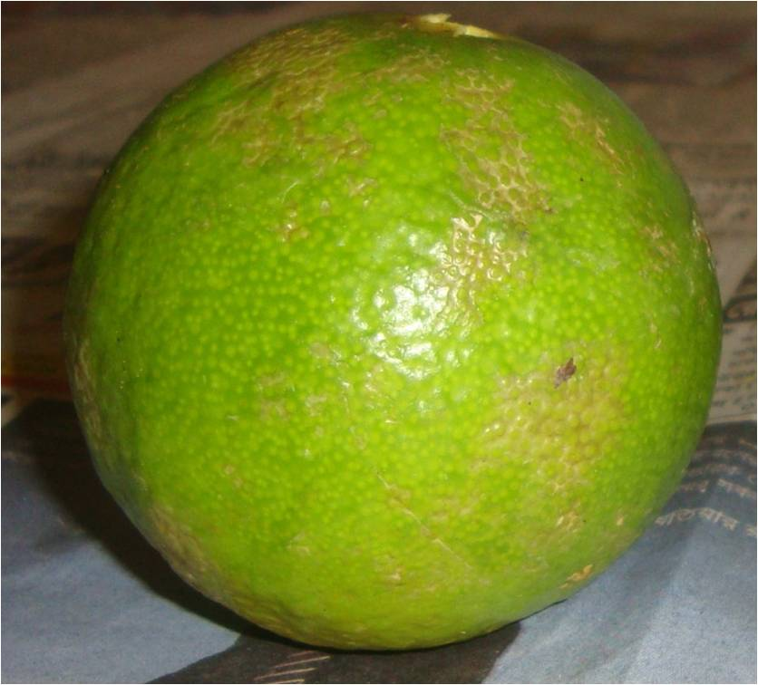
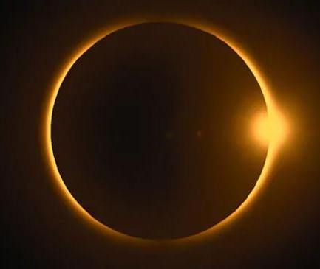
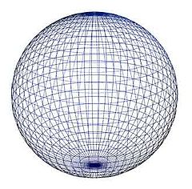
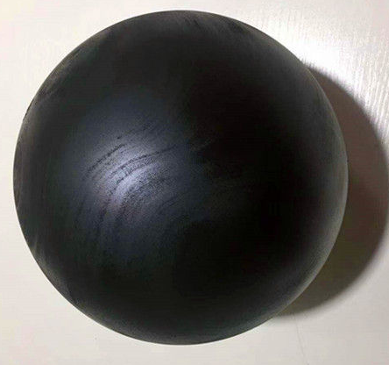
ছবি গুলো লক্ষ্য কর।
A
C
O
R
B
গোলক

Slide 4
শিখনফল
এই পাঠ শেষে শিক্ষাথীরা---
1।গোলক কী তা বলতে পারবে।
২। গোলকের পৃষ্ঠতলের ক্ষেত্রফলের সূত্র নির্ণয় করতে পারবে।
৩। গোলকের আয়তনের সূত্র নির্ণয় করতে পারবে।
৪। গোলক সংক্রান্ত বাস্তব ভিত্তিক গাণিতিক সমস্যার সমাধান করতে পারবে।

Slide 5
বৃত্ত ও গোলকের মধ্যে পার্থক্য-
বৃত্ত হলো নির্দিষ্ট কোনো একটি বিন্দুকে কেন্দ্র করে আবর্তিত হওয়া দ্বিমাত্রিক ক্ষেত্র মাত্র। উদাহরণ স্বরূপ, বাংলাদেশের জাতীয় পতাকার মধ্যস্থ লাল ক্ষেত্রটি একটি বৃত্ত।
অন্যদিকে, গোলক হলো নির্দিষ্ট কোনো একটি বিন্দুকে কেন্দ্র করে আবর্তিত হওয়া একটি
ত্রিমাত্রিক বস্তু। উদাহরণ স্বরূপ, ফুটবল হলো একটি গোলক।

Slide 6
A
C
O
R
B
গোলকের কেন্দ্রঃ গোলকের কেন্দ্র হল গোলকের অভ্যন্তরে অবস্থিত এমন একটি নির্দিষ্ট বিন্দু যা থেকে গোলকের উপরিতলে অবস্থিত যেকোনো বিন্দুর দূরত্ব সমান । উপরের চিত্রে 'O' হল গোলকের কেন্দ্র ।
গোলকটির ব্যাসার্ধঃ গোলকের কেন্দ্র থেকে গোলকের উপরিতলে অবস্থিত যেকোনো বিন্দুর দূরত্বকে গোলকটির ব্যাসার্ধ বলা হয় । উপরের চিত্রে OR হল গোলটির ব্যাসার্ধ ।
গোলকঃ উপরের চিত্রে একটি ভূগোলকের রেখাচিত্র দেওয়া হয়েছে । AB যার দন্ড এবং AB দন্ডটি O কেন্দ্র দিয়ে গিয়ে গোলকের উপরিতলে A এবং B বিন্দুতে মিলেছে । AB রেখাকে গোলকের অক্ষ বলা হয় । একটু লক্ষ্য করলে দেখা যাবে AB কে স্থিররেখে তার উপরে দন্ডায়মান ACB অধিবৃত্তটির আবর্তনের ফলেই গোলকটি তৈরী হয়েছে অর্থাৎবৃত্তের ব্যাসকে অক্ষ ধরে কোনো অধিবৃত্তকে তার চতুর্দিকে ঘোরালে যে ঘনবস্তুটি তৈরী হয় তাকে গোলক বলে ।

Slide 7
আমরা একটি ভিডিও দেখি

Slide 8
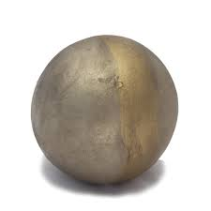
গোলকের পৃষ্ঠতলের ক্ষেত্রফল
r
r
h=2r
r
গোলকের ব্যাসার্ধ যদি r হয় তবে সিলিন্ডারের ব্যাস h=( r + r ) = 2r হবে।
অর্ধগোলকের পৃষ্ঠতলের ক্ষেত্রফল = $\frac{1}{ 2}$ সিলিন্ডারের বক্রতলের ক্ষেত্রফল
∴গোলকের পৃষ্ঠতলের ক্ষেত্রফল = সিলিন্ডারের বক্রতলের ক্ষেত্রফল
=2πrh বর্গএকক
=2πr.2r বর্গএকক
=4πr² বর্গএকক

Slide 9
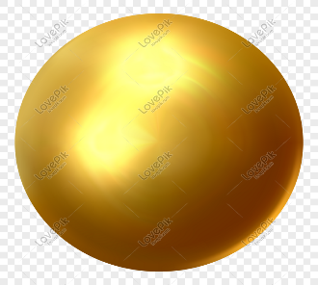
একক কাজঃ
গোলকটির ব্যাস 20 সে.মি.।গোলকটির পৃষ্ঠতলের ক্ষেত্রফল নির্ণয় কর।
20 সে.মি.
সমাধানঃ
দেওয়া আছে, গোলকের ব্যাস 20 সে.মি.
∴ গোলকের ব্যাসার্ধ , r=$\frac{20}{2}$ সে.মি= 10 সে.মি
আমরা জানি, গোলকের পৃষ্ঠতলের ক্ষেত্রফল=4πr² বর্গএকক
∴ গোলকের পৃষ্ঠতলের ক্ষেত্রফল =4π(10)² বর্গএকক
= 4×3.1416×100 বর্গ সে.মি.
=1256.64 বর্গ সে.মি. (প্রায়)

Slide 10
আমরা একটি ভিডিও দেখি

Slide 11
গোলকের আয়তন
r
r
r
h
r
=
r
+
r
h=2r
r
গোলকের আয়তন = $\frac{1}{3}πr^{2}$h+ $\frac{1}{3}πr^{2}$h ঘন একক
= $\frac{1}{3}πr^{2}×2r+\frac{1}{3}πr^{2}×2r \text{ঘন একক}$
= $\frac{2}{3}πr^{3}$+$\frac{2}{3}πr^{3}$ ঘন একক
= $\frac{4}{3}πr^{3}$ ঘন একক

Slide 12
গোলকের তলচ্ছেদে উৎপন্ন বৃত্তের ব্যাসার্ধ নির্ণয়ঃ
A
Q
p
R
B
h
o
r
c
CQAR গোলকের কেন্দ্র O, ব্যাসার্ধ OA=OB=OC এবং কেন্দ্র থেকে h দূরত্বে P বিন্দুর মধ্য দিয়ে OA রেখার সাথে লম্ব হয় এরূপ একটি সমতল গোলকটিকে ছেদ করে QBR বৃত্তটি উৎপন্ন করেছে। এই বৃত্তের কেন্দ্র P এবং ব্যাসার্ধ PB। তাহলে PB এবং OP পরস্পর সমান।
POB সমকোনী ত্রিভুজে OPB=এক সমকোন।
∴OB² =OP²+PB²
∴PB²=OB²-OP² =r²-h²
∴PB =$\sqrt{\text{r}\text{2}\text{−}\text{h}\text{2} }$
∴ r ব্যাসার্ধ বিশিষ্ট গোলকের কেন্দ্র থেকে h উচ্চতায় তলচেছদে উৎপন্ন বৃত্তের ব্যাসার্ধ =$\sqrt{\text{r}\text{2}\text{−}\text{h}\text{2} }$ একক।

Slide 13
দলগত কাজঃ
6 সে. মি. ব্যাসার্ধ বিশিষ্ট একটি গোলকের আয়তন নির্ণয় কর এবং গোলকটির কেন্দ্র
থেকে 4 সে. মি.উচ্চতায় তলচেছদে উৎপন্ন বৃত্তের ব্যাসার্ধ নির্ণয় কর।
সমাধানঃ
দেওয়া আছে, গোলকের ব্যাসার্ধ r = 6 সে.মি.
আমরা জানি, গোলকেরআয়তন = $\frac{4}{3}πr^{3}$ঘন একক
$∴$ গোলকেরআয়তন = $\frac{4}{3}$ × 3.1416 × 6³ ঘন সে.মি.
= 904.7808 ঘন সে.মি.
= 904.78 ঘন সে.মি. (প্রায়)
আবার, r ব্যাসার্ধ বিশিষ্ট গোলকের কেন্দ্র থেকে h উচ্চতায় তলচেছদে উৎপন্ন
বৃত্তের ব্যাসার্ধ = $\sqrt{\text{r}\text{2}\text{−}\text{h}\text{2} }$ একক
এখানে, গোলকের ব্যাসার্ধ, r = 6 সে.মি. এবং কেন্দ্র থেকে ছেদকৃত গোলকের দূরত্ব h= 4সে.মি.
∴ উৎপন্ন বৃত্তের ব্যাসার্ধ =$\sqrt{\text{6}\text{2}\text{−}\text{4}\text{2} }$সে.মি.
= $\sqrt{\text{36}\text{−}\text{16 }}$সে.মি.
=$\sqrt{\text{20 }}$সে.মি.
=4.472সে.মি.
=4.47 সে.মি(প্রায়)

Slide 14
মূল্যায়ন
১। গোলক কী?
২। গোলকের ব্যাসার্ধ r হলে এর পৃষ্ঠের ক্ষেত্রফল নির্ণয়ের সূত্র কী?
৩। গোলকের ব্যাসার্ধ r হলে এর আয়তন নির্ণয়ের সূত্র কী?

Slide 15
বাড়ির কাজ
6,8,r সে. মি. ব্যাসার্ধ বিশিষ্ট তিনটি কঠিন কাঁচের বল গলিয়ে 9 সে. মি. ব্যাসার্ধ বিশিষ্ট একটি কঠিন গোলকে পরিণত করা হল।
ক) 6 সে.মি. ব্যাসার্ধ বিশিষ্ট গোলকের পৃষ্ঠতলের ক্ষেত্রফল নির্ণয় কর।
খ) r এর মান নির্ণয় কর?
গ) 6 সে.মি. ব্যাসার্ধের গোলকটি গলিয়ে 8 সে.মি.দৈর্ঘ্য ও 6 সে.মি.ব্যাসের
কয়টি নিরেট সিলিন্ডার প্রস্তুত করা যাবে?

Slide 16
ধন্যবাদ

